Slide 1
机器学习
基本概念与模式的理解（线性回归）
Notes:
天眼查，w3cschool

Slide 2
基本形式
线性模型一般形式
是由属性描述的示例，其中 是 在第 个属性上的取值
向量形式
其中

Slide 3
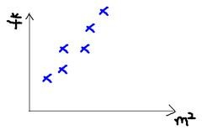
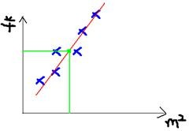

回归
面积 (m^2) | 销售价钱 （万元）
123 | 250
150 | 320
87 | 160
102 | 220
… | …

Slide 4
线性模型优点
形式简单、易于建模
可解释性
非线性模型的基础
引入层级结构或高维映射
一个例子
综合考虑色泽、根蒂和敲声来判断西瓜好不好
其中根蒂的系数最大，表明根蒂最要紧；而敲声的系数比色泽大，说明敲声比色泽更重要

Slide 5
线性回归
给定数据集
其中 ，
线性回归（linear regression）目的
学得一个线性模型以尽可能准确地预测实值输出标记
离散属性处理
有“序”关系
连续化为连续值
无“序”关系
有k个属性值，则转换为k维向量（one-hot）

Slide 6
线性回归
单一属性的线性回归目标
参数/模型估计：最小二乘法（least square method）
使得

Slide 7
线性回归 - 最小二乘法
最小化均方误差
分别对 和 求导，可得

Slide 8
线性回归 - 最小二乘法
得到闭式（closed-form）解
其中

Slide 9
多元线性回归
给定数据集
多元线性回归目标
使得

Slide 10
多元线性回归
把 和 吸收入向量形式 ，数据集表示为

Slide 11

多元线性回归 - 最小二乘法
最小二乘法（least square method）
令
，对 求导得到
令上式为零可得 最优解的闭式解

Slide 12
多元线性回归 - 满秩讨论
是满秩矩阵或正定矩阵，则
其中 是 的逆矩阵，线性回归模型为
不是满秩矩阵
根据归纳偏好选择解
引入正则化

Slide 13
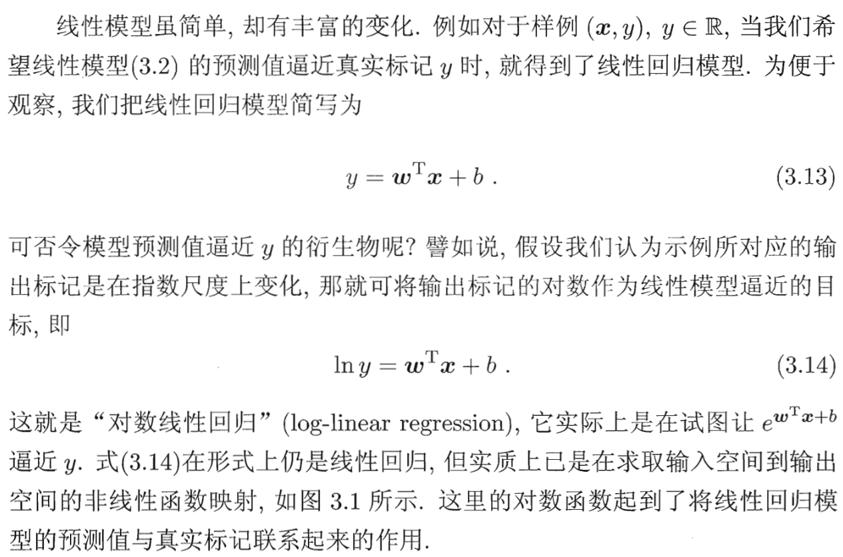
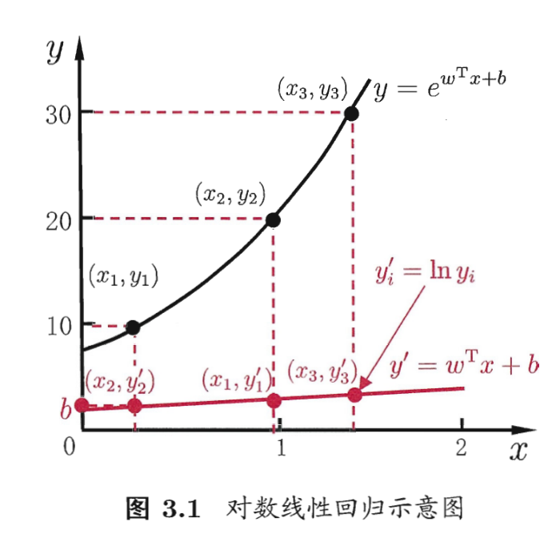
广义线性模型（generalized linear model）

Slide 14
第07次作业
手写推演感知机的原始形式和对偶形式的例题，提交照片，如果嫌太长，每个推演4步迭代即可。
用数形结合的方式解释感知机对偶形式的合理性
1、分类正确，2、直线的极限，3、直线（法向量）的方向
在sklearn官网或其它网站查找一个线性回归的例子，进行复现，如果有一些R2、MSE之类的评价指标，请上网搜索其意义。
NUMPY 菜鸟的最后的四个小节，注意如果有不理解的线性代数的知识，及时复习或学习

Slide 15
谢谢大家
THANKS

